Slide 1
互联网开发
讲师：陈伟俊

Slide 2
互联网开发
虽然手机中内置浏览器可以访问互联网，但是假如在浏览器中需要调用手机本地资源，例如拨打电话啦，发送短信啦，摄像头啦，浏览器就无能为力了，所以就需要在手机端安装具有能够调用本地功能而且还可以和互联网通讯的软件。
用Android客户端和网络通讯可以通过URLConnection和HttpClient两种方式，前者是java自带的类，后者是Apache官方提供的类，相对来说HttpClient要好用一些
不管怎么样，一定要在功能清单文件中加入internet访问服务权限
<uses-permission android:name="android.permission.INTERNET" />

Slide 3
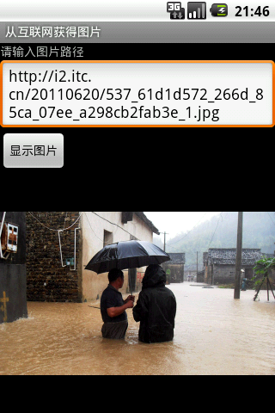
一个从网络获得图片的例子

Slide 4
HttpURLConnection的使用
try {
//获得图片完整路径
String path = imagePath.getText().toString();
//设置URL
URL url = new URL(path);
//获得网络连接对象
HttpURLConnection conn = (HttpURLConnection) url
.openConnection();
//设置网络超时，不要超过10秒，因为Android中主线程阻塞超过10秒会被自动回收
//如果相应会非常久，建议新开一个线程
conn.setConnectTimeout(6 * 1000);
//判断响应的状态码
if (conn.getResponseCode() == 200) {
//获得响应流
InputStream is = conn.getInputStream();
//根据返回的流创建位图对象
Bitmap bitmap = BitmapFactory.decodeStream(is);
//根据位图显示图片
imageView.setImageBitmap(bitmap);
}else {
throw new Exception("响应失败，状态码：" + conn.getResponseCode());
}
} catch (Exception e) {
Log.i("info", e.toString());
Toast.makeText(MainActivity.this, "图片显示失败", Toast.LENGTH_SHORT).show();
}

Slide 5
HttpClient发送GET请求
//核心对象
HttpClient client = new DefaultHttpClient();
//请求URL
String url = "http://192.168.1.100:7777/android_test/Request1";
//传入URL，创建GET请求对象
HttpGet httpGet = new HttpGet(url);
//发出请求，返回response对象
HttpResponse response = client.execute(httpGet);
//如果请求成功,就是状态码为200
if (response.getStatusLine().getStatusCode() == HttpStatus.SC_OK) {
//显示返回的响应结果(以字符串形式)
textView1.setText(EntityUtils.toString(response.getEntity()));
}else {
textView1.setText("请求错误！错误码：" + response.getStatusLine().getStatusCode());
}

Slide 6
HttpClient发送POST请求
//核心对象
HttpClient client = new DefaultHttpClient();
//请求URL
String url = "http://192.168.1.100:7777/android_test/Request1";
//传入URL，创建POST请求对象
HttpPost httpPost = new HttpPost(url);
//使用NameValuePair来保存要传递的Post参数
List<NameValuePair> params = new ArrayList<NameValuePair>();
//向集合中增加键值对
params.add(new BasicNameValuePair("username","张三"));
params.add(new BasicNameValuePair("password","666999"));
//创建请求实体并设置字符集
HttpEntity httpEntity = new UrlEncodedFormEntity(params,"utf-8");
//设置请求的实体
httpPost.setEntity(httpEntity);
//发出请求，返回response对象
HttpResponse response = client.execute(httpPost);
//如果请求成功,就是状态码为200
if (response.getStatusLine().getStatusCode() == HttpStatus.SC_OK) {
//显示返回的响应结果(以字符串形式)
textView1.setText(EntityUtils.toString(response.getEntity()));
}else {
textView1.setText("请求错误！错误码：" + response.getStatusLine().getStatusCode());
}

Slide 7
连接超时设置
/*连接超时设置*/
HttpParams httpParameters = new BasicHttpParams();
//设置当连接服务器超时时间毫秒数，超时会抛出ConnectTimeoutException，可以捕获这个异常做处理
HttpConnectionParams.setConnectionTimeout(httpParameters, 3000);
//设置当服务器响应超时时间毫秒数，，超时会抛出SocketTimeoutException，可以捕获这个异常做处理
HttpConnectionParams.setSoTimeout(httpParameters, 5000);
//创建核心对象，传入超时设置
HttpClient client = new DefaultHttpClient(httpParameters);

